Slide 1
UBND QUẬN LONG BIÊN
TRƯỜNG MẦM NON GIA QUẤT
LĨNH VỰC PHÁT TRIỂN THẨM MỸ
Đề tài: Xé dán đàn cá
Lứa tuổi: MGL 5-6 tuổi
Giáo viên: Ngô Thị Vân

Slide 2
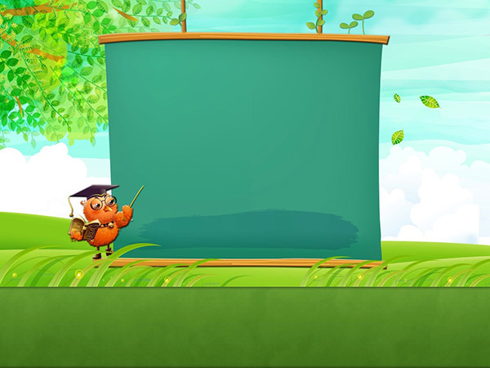
HĐ1: Cô và trẻ cùng hát
“ Cá vàng bơi”

Slide 3
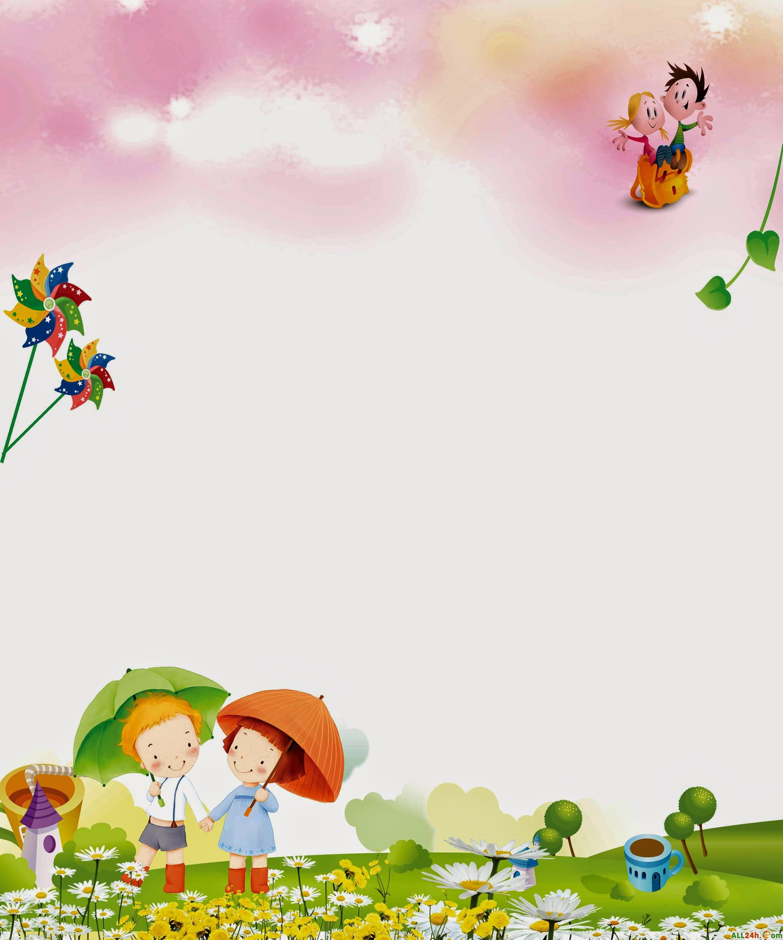
HĐ2: Quan sát tranh và đàm thoại

Slide 4
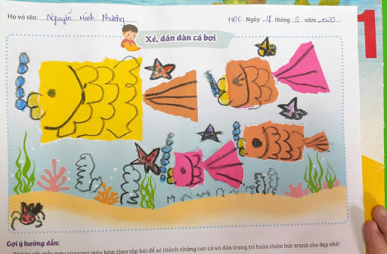

Slide 6
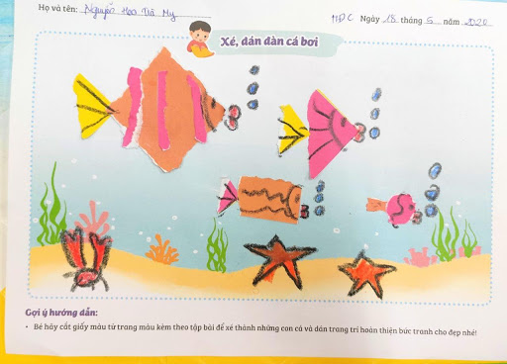

Slide 8
HĐ3: Trẻ thực hiện xé dán

Slide 9
Trưng bày sản phẩm

